Slide 1

الوحدة : جزاء المؤمنين الجنة
الدرس : صلاة المسبوق
المبحث : التربية الاسلامية
الصف : السادس

Slide 2




01:30 minutes
الدرس : قضاء الصلاة
الوحدة: الأولى
الصف : السادس
المادة: التربية الإسلامية
النتاجات
التمهيد
يبين مفهوم المسبوق
التقويم القبلي
التقديم
يوضح الاحكام الخاصة بصلاة المسبوق
تقويم التكويني
التغذية الراجعة
يحرص على أداء صلاة الجماعة وتطبيقها
التمايز
الربط بالحياة
التفكير الناقد
بطاقة خروج
ثنائيات

Slide 3
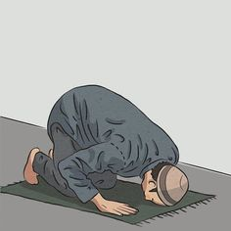


02:00 minutes
الدرس :
الوحدة:
الصف :
المادة:
الدرس : قضاء الصلاة
الوحدة: الأولى
الصف : السادس
المادة: التربية الإسلامية
برأيكِ، ما الفرق بين كل من الصورتين؟
النتاجات
التمهيد
التقويم القبلي
التقديم
تقويم التكويني
التغذية الراجعة
التمايز
الربط بالحياة
التفكير الناقد
بطاقة خروج

Slide 4
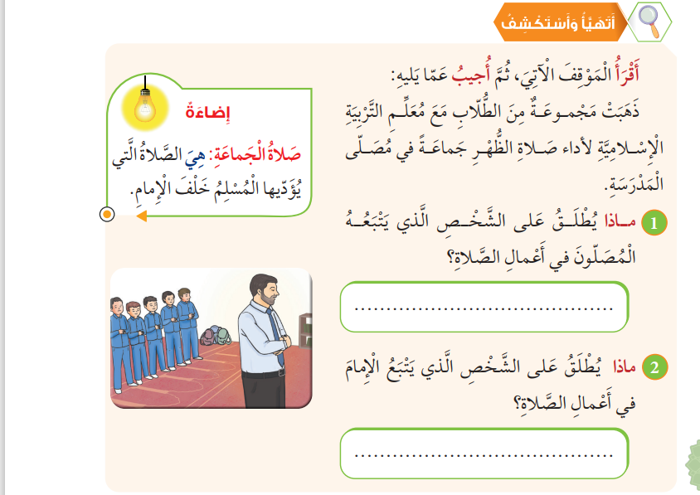
02:00 minutes
الدرس :
الوحدة:
الصف :
المادة:
الدرس : قضاء الصلاة
الوحدة: الأولى
الصف : السادس
المادة: التربية الإسلامية
النتاجات
التمهيد
التقويم القبلي
التقديم
تقويم التكويني
الإمام
التغذية الراجعة
التمايز
الربط بالحياة
التفكير الناقد
المأموم
بطاقة خروج

Slide 5
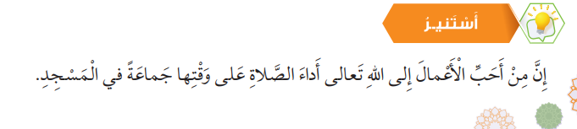
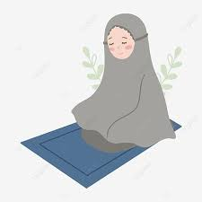
01:00 minutes
الدرس :
الوحدة:
الصف :
المادة:
الدرس : قضاء الصلاة
الوحدة: الأولى
الصف : السادس
المادة: التربية الإسلامية
النتاجات
ما هي أحب الأعمال الى الله تعالى؟
التمهيد
التقويم القبلي
التقديم
تقويم التكويني
التغذية الراجعة
التمايز
الربط بالحياة
التفكير الناقد
بطاقة خروج

Slide 6
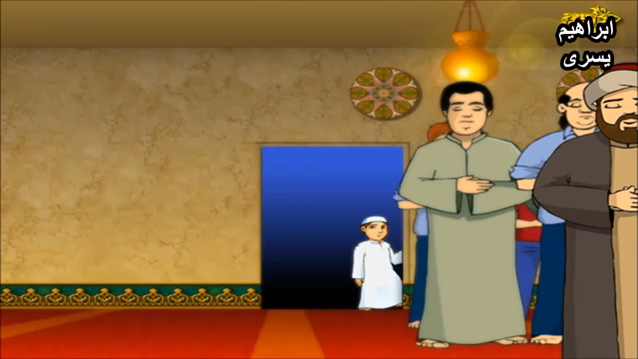
02:00 minutes
الدرس :
الصف :
المادة: التربية الإسلامية
الدرس : قضاء الصلاة
الوحدة:
الصف : السادس
المادة:
الوحدة: الأولى
مفهوم المسبوق:
النتاجات
التمهيد
التقويم القبلي
التقديم
تقويم التكويني
التغذية الراجعة
التمايز
الربط بالحياة
التفكير الناقد
بطاقة خروج

Slide 7

03:00 minutes
الدرس :
الصف :
المادة: التربية الاسلامية
الدرس : الثالث
الوحدة:
الصف : السادس
المادة:
الوحدة: الثانية
المجموعة 1:
المهمة: تقوم هذه المجموعة بتحليل مفهوم المسبوق ورضه بطريقة إبداعية .
المجموعة 2:
المهمة: تقوم هذه المجموعة بدراسة حالة إدراك المسبوق للإمام قبل أن يرفع من الركوع في الركعة الأولى وعرضه بطريق إبداعية.
المجموعة 3:
المهمة: تقوم هذه المجموعة بدراسة حالة إدراك المسبوق للإمام بعد أن يرفع من الركوع في الركعة الأولى وعرضه بطريقة إبداعية
المجموعة 4:
المهمة: تقوم هذه المجموعة بدراسة حالة إدراك المسبوق للإمام إذا فاتته أكثر من ركعه وعرضه بطريقة إبداعية
المجموعة 5:
المهمة: تقوم هذه المجموعة بدراسة حالة إدراك المسبوق للإمام في صلاة الجمعة إذا أدرك ركعة من من صلاة الجمعة وعرضه بطريقة ابداعية
المجموعة 6:
المهمة: المهمة: تقوم هذه المجموعة بدراسة حالة إدراك المسبوق للإمام في صلاة الجمعة إذا إذا لم يدرك الركوع في الركعة الثانية من صلاة الجمعة وعرضه بطريقة ابداعية
النتاجات
التمهيد
المعايير / عمل المجموعة
الإلتزام بالوقت
العمل بروح الفريق
الإجابات الصحيحة
الهدوء
الإبداع
التقويم القبلي
التقديم
تقويم التكويني
التغذية الراجعة
التمايز
الربط بالحياة
التفكير الناقد
بطاقة خروج

Slide 8
01:00 minutes
الدرس :
الوحدة:
الصف :
المادة:
الدرس : ا الثالث
الوحدة: الأولى
الصف : السادس
المادة: التربية الاسلامية
النتاجات
المجموعة 6 | المجموعة 5 | المجموعة 4 | المجموعة 3 | المجموعة 2 | المجموعة 1 | المعايير / عمل المجموعة
 |  |  |  |  |  | الإلتزام بالوقت
 |  |  |  |  |  | العمل بروح الفريق
 |  |  |  |  |  | الإجابات الصحيحة
 |  |  |  |  |  | الهدوء
 |  |  |  |  |  | الإبداع
التمهيد
التقويم القبلي
التقديم
تقويم التكويني
التغذية الراجعة
التمايز
الربط بالحياة
التفكير الناقد
بطاقة خروج

Slide 9
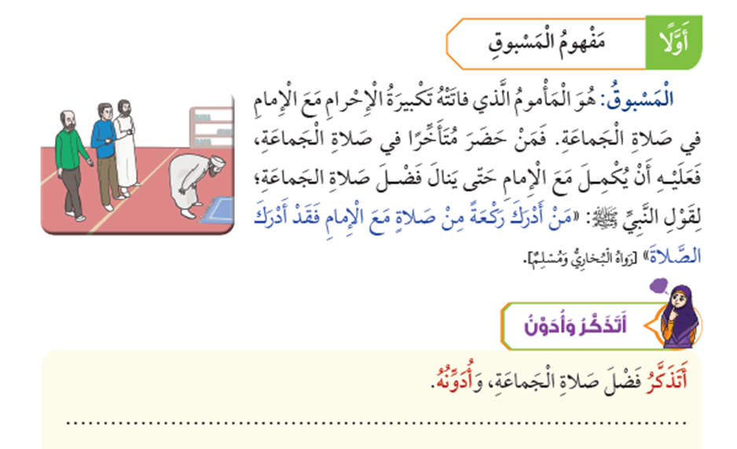
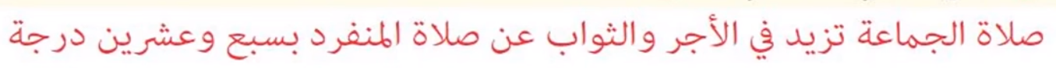
02:00 minutes
الدرس :
الوحدة:
الصف :
المادة:
الدرس : قضاء الصلاة
الوحدة: الأولى
الصف : السادس
المادة: التربية الإسلامية
النتاجات
التمهيد
التقويم القبلي
التقديم
تقويم التكويني
التغذية الراجعة
التمايز
الربط بالحياة
التفكير الناقد
بطاقة خروج

Slide 10
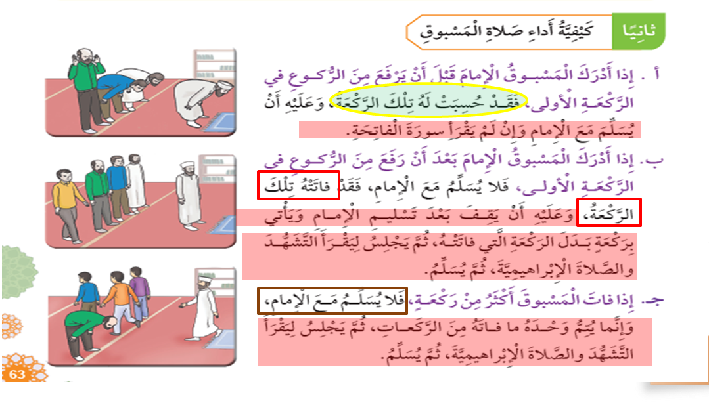
01:00 minutes
الدرس :
الوحدة:
الصف :
المادة:
الدرس : قضاء الصلاة
الوحدة: الأولى
الصف : السادس
المادة: التربية الإسلامية
النتاجات
التمهيد
التقويم القبلي
التقديم
تقويم التكويني
التغذية الراجعة
التمايز
الربط بالحياة
التفكير الناقد
بطاقة خروج

Slide 11
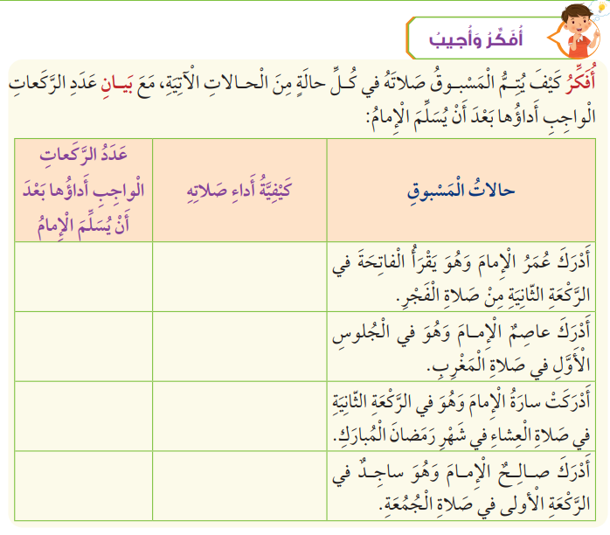

01:00 minutes
الدرس :
الوحدة:
الصف :
المادة:
الدرس : قضاء الصلاة
الوحدة: الأولى
الصف : السادس
المادة: التربية الإسلامية
النتاجات
التمهيد
التقويم القبلي
التقديم
تقويم التكويني
ركعة واحدة
عليه أن يقف بعد تسليم الامام ويأتي بركعة ثم يسلم
التغذية الراجعة
عليه أن يتابع الامام وعندما يسلم الامام يقوم ويصلي ركعتين ثم يسلم
ركعتان
التمايز
عليه أن يتابع الامام وعندما يسلم الامام يقوم ويصلي ركعتين ثم يسلم
الربط بالحياة
ركعتان
التفكير الناقد
عليه أن يقف بعد تسليم الامام ويأتي بركعة ثم يسلم
ركعة واحدة
بطاقة خروج

Slide 12
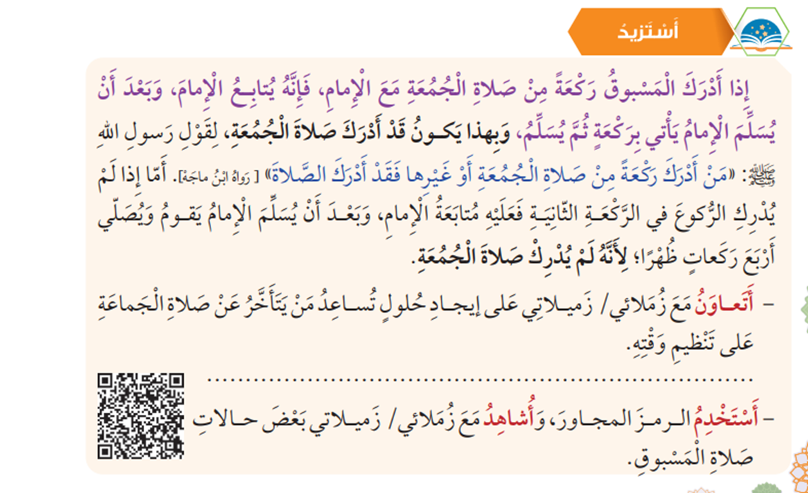

01:00 minutes
الدرس :
الوحدة:
الصف :
المادة:
الدرس : قضاء الصلاة
الوحدة: الأولى
الصف : السادس
المادة: التربية الإسلامية
النتاجات
التمهيد
التقويم القبلي
التقديم
تقويم التكويني
التغذية الراجعة
التمايز
الربط بالحياة
التفكير الناقد
بطاقة خروج

Slide 13

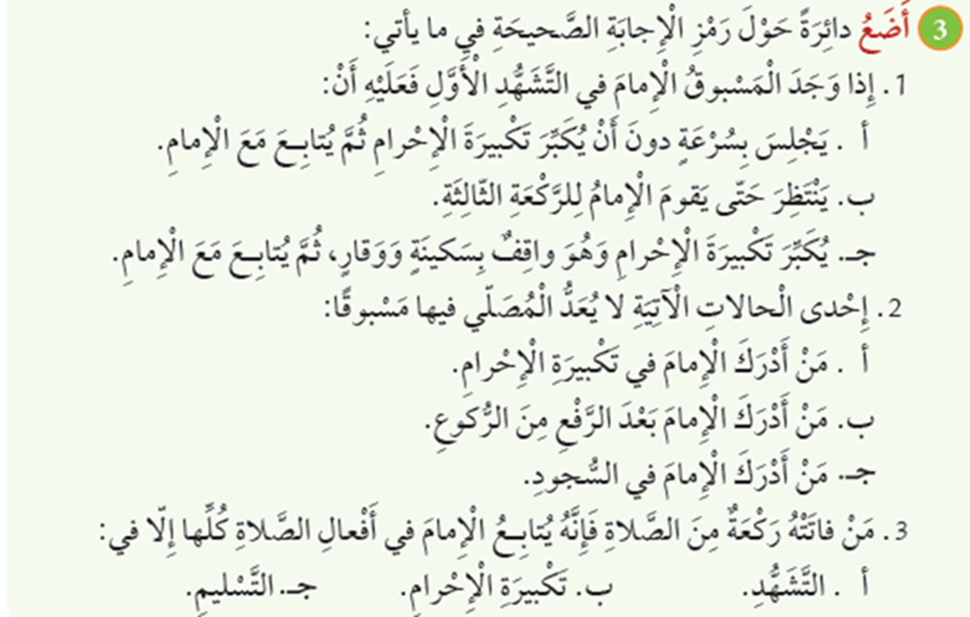
الكلية العلمية الإسلامية التاريخ : / إلى /
الدرس : قضاء الصلاة
الوحدة: الأولى
الصف : السادس
المادة: التربية الإسلامية
04:00 minutes
من فهمك للدرس أجيبي الأسئلة التالية :
النتاجات
التمهيد
1+3
التقويم القبلي
التقديم
تقويم التكويني
التغذية الراجعة
2+4
التمايز
الربط بالحياة
التفكير الناقد
بطاقة خروج

Slide 14
01:00 minutes
الدرس :
الوحدة:
الصف :
المادة:
الدرس : قضاء الصلاة
الوحدة: الأولى
الصف : السادس
المادة: التربية الإسلامية
النتاجات
التمهيد
هيا نلعب:
https://wordwall.net/ar/resource/6301832
التقويم القبلي
التقديم
تقويم التكويني
التغذية الراجعة
التمايز
الربط بالحياة
التفكير الناقد
بطاقة خروج

Slide 15
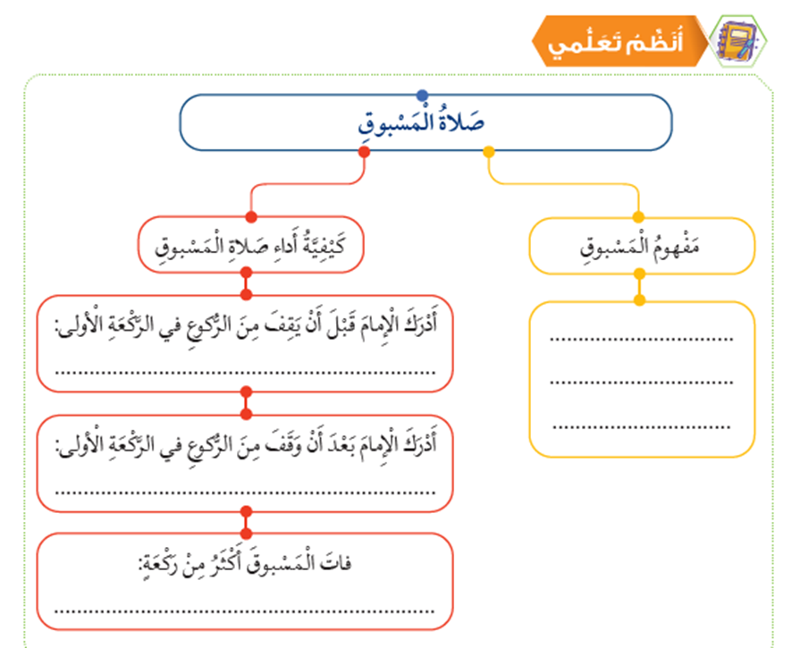

01:00 minutes
الدرس :
الوحدة:
الصف :
المادة:
الدرس : قضاء الصلاة
الوحدة: الأولى
الصف : السادس
المادة: التربية الإسلامية
النتاجات
التمهيد
التقويم القبلي
التقديم
تقويم التكويني
التغذية الراجعة
التمايز
الربط بالحياة
التفكير الناقد
بطاقة خروج

Slide 16
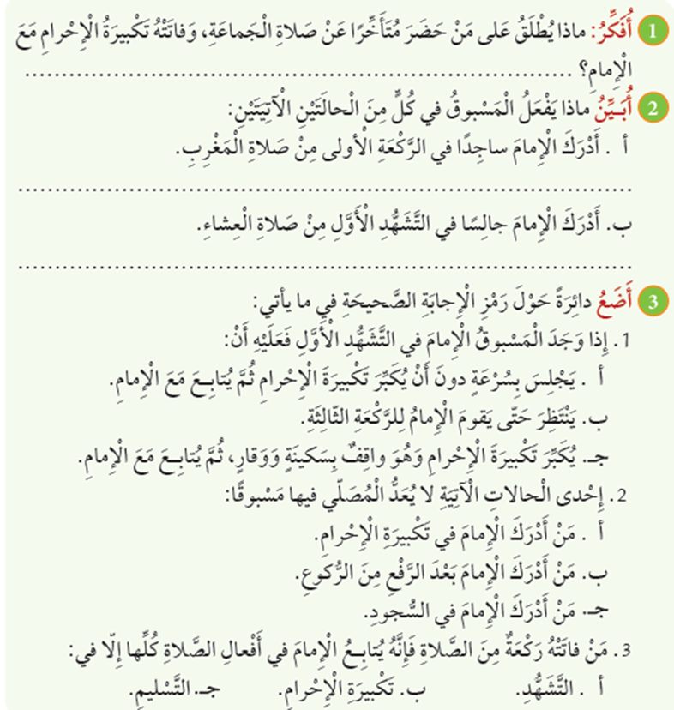

Slide 17
